Slide 1
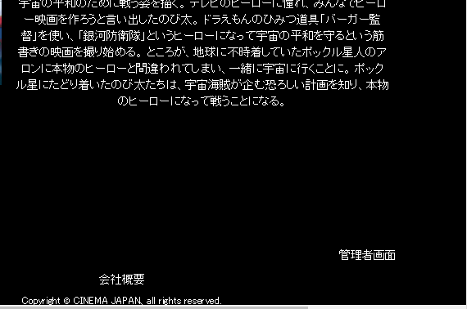
案件番号-0002 ページのボタンの名前の変更
以下、商品一覧画面について、文言の見直しを実施する。
当該画面内の「管理者画面」の表記を「管理者TOP」に変更する。
「管理者TOP」ボタンに変更する
管理者画面

